Slide 1
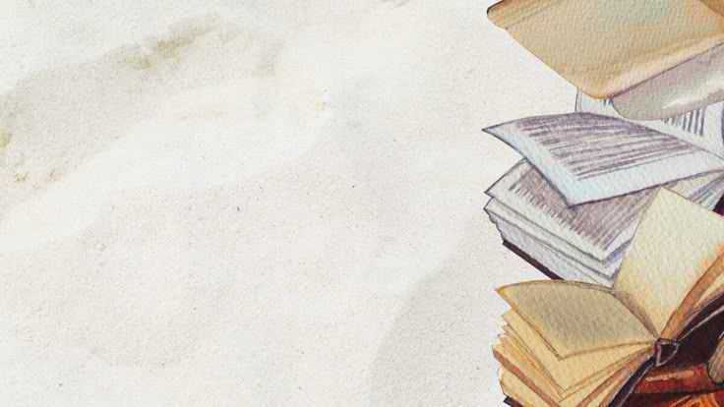
CHÚA NHẬT
LỄ HIỂN LINH

Slide 4
Vui học Kinh Thánh
Mattheu 2, 1-12

Slide 5

Kinh Thánh
NXB TÔN GIÁO
Tin mừng theo thánh Gio an

Slide 6


Khi Chúa Giê-su sinh hạ tại Bê-lem thuộc xứ Giu-đa, trong đời vua Hê-rô-đê, có mấy nhà đạo sĩ từ Ðông phương tìm đến Giê-ru-sa-lem. Các ông nói: “Vua người Do-thái mới sinh ra hiện đang ở đâu? Chúng tôi đã nhận thấy ngôi sao của Người ở Ðông phương,
TIN MỪNG THEO THÁNH MATTHEU
(2, 1-12)

Slide 7
và chúng tôi đến để triều bái Người”. Nghe nói thế, vua Hê-rô-đê bối rối, và tất cả Giê-ru-sa-lem cùng với nhà vua. Vua đã triệu tập tất cả các đại giáo trưởng và luật sĩ trong dân, và hỏi họ cho biết nơi mà Ðức Ki-tô sinh hạ. Họ tâu nhà vua rằng:
“Tại Bê-lem thuộc xứ Giu-đa, vì đó là lời do Ðấng Tiên tri đã chép: Cả ngươi nữa, hỡi Bê-lem, đất Giu-đa, không lẽ gì ngươi bé nhỏ hơn hết trong các thành trì của Giu-đa, vì tự nơi ngươi sẽ xuất hiện một thủ lãnh, Người đó sẽ chăn nuôi Israel dân tộc của Ta”.

Slide 8
Bấy giờ Hê-rô-đê ngầm triệu tập mấy nhà đạo sĩ tới, cặn kẽ hỏi han họ về thời giờ ngôi sao đã hiện ra. Rồi vua đã phái họ đi Bê-lem và dặn rằng: “Các khanh hãy đi điều tra cẩn thận về Hài Nhi, rồi khi đã gặp thấy, hãy báo tin lại cho Trẫm,
để cả Trẫm cũng đến triều bái Người”. Nghe nhà vua nói, họ lên đường. Và kìa ngôi sao họ xem thấy ở Ðông phương, lại đi trước họ, mãi cho tới nơi và đậu lại trên chỗ Hài Nhi ở. Lúc nhìn thấy ngôi sao, họ hết sức vui mừng. Và khi tiến vào nhà,

Slide 9
họ đã gặp thấy Hài Nhi và Bà Ma-ri-a Mẹ Người, và họ đã quỳ gối xuống sụp lạy Người. Rồi, mở kho tàng ra, họ đã dâng tiến Người lễ vật: vàng, nhũ hương và một dược.
Và khi nhận được lời mộng báo đừng trở lại với Hê-rô-đê, họ đã qua đường khác trở về xứ sở mình.
Ðó là lời Chúa.

Slide 10





Câu 1: Chúa Giêsu
sinh ra ở đâu?
A. Belem
B. Nazareth
C. Giêrusalem

Slide 11

Câu 2: Các nhà đạo sĩ
đến từ đâu?
A. Tây phương
B. Đông phương
C. Miền Bắc

Slide 12
Câu 3: Các nhà đạo sĩ nhìn thấy dấu gì báo Chúa ra đời?
A. Ngôi sao
B. Đám mây
C. Thiên thần

Slide 13
Câu 4: Các nhà đạo sĩ tìm đến Hài Nhi để làm gì?
A. Hỏi thăm
B. Ở lại
C. Triều bái

Slide 14

Câu 5: Nghe tin Chúa Giê-su sinh ra, vua Hê-rô-đê
cảm thấy thế nào?
A. Vui mừng
B. Bối rối
C. Bình thản

Slide 15


Câu 6: Vua Hêrôđê bí mật
triệu tập ai đến?
A. Kinh sư
B. Tư tế
C. Luật sĩ

Slide 16
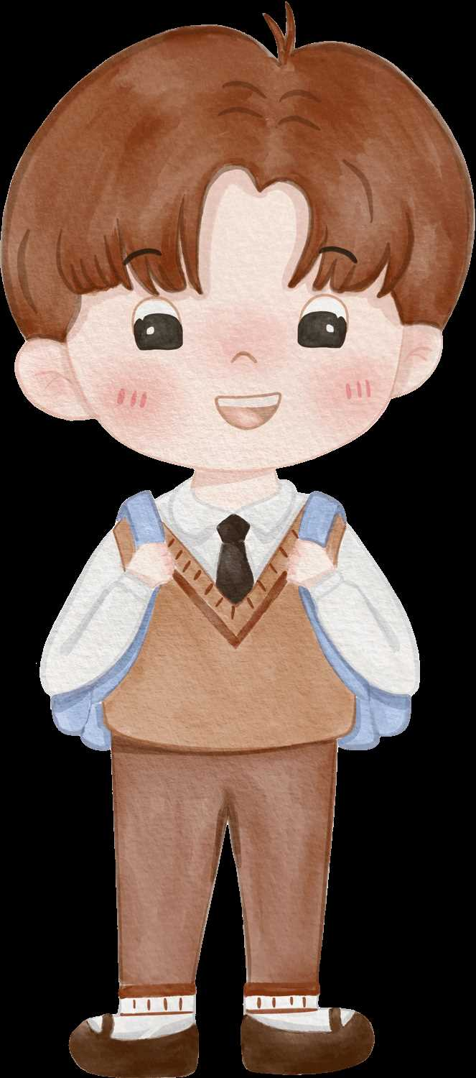
Câu 7: Khi gặp Hài Nhi, các đạo sĩ đã làm gì?
A. Sụp lạy
B. Bồng ẵm
C. Trò chuyện

Slide 17
Câu 8: Các lễ vật ba vua dâng cho Hài Nhi gồm những gì?
A. Bánh và rượu
B. Bạc và
châu báu
C. Vàng, nhũ hương, mộc dược

Slide 18


Câu 9: Vì sao các đạo sĩ không quay lại gặp vua Hêrôđê?
A. Hết thời gian
B. Được báo mộng
C. Trời tối

Slide 19



